Slide 1
Группа «Букваренок»
«Читаем вместе,
читаем дома»
Подготовила и провела Шевченко О.В 2020г

Slide 3
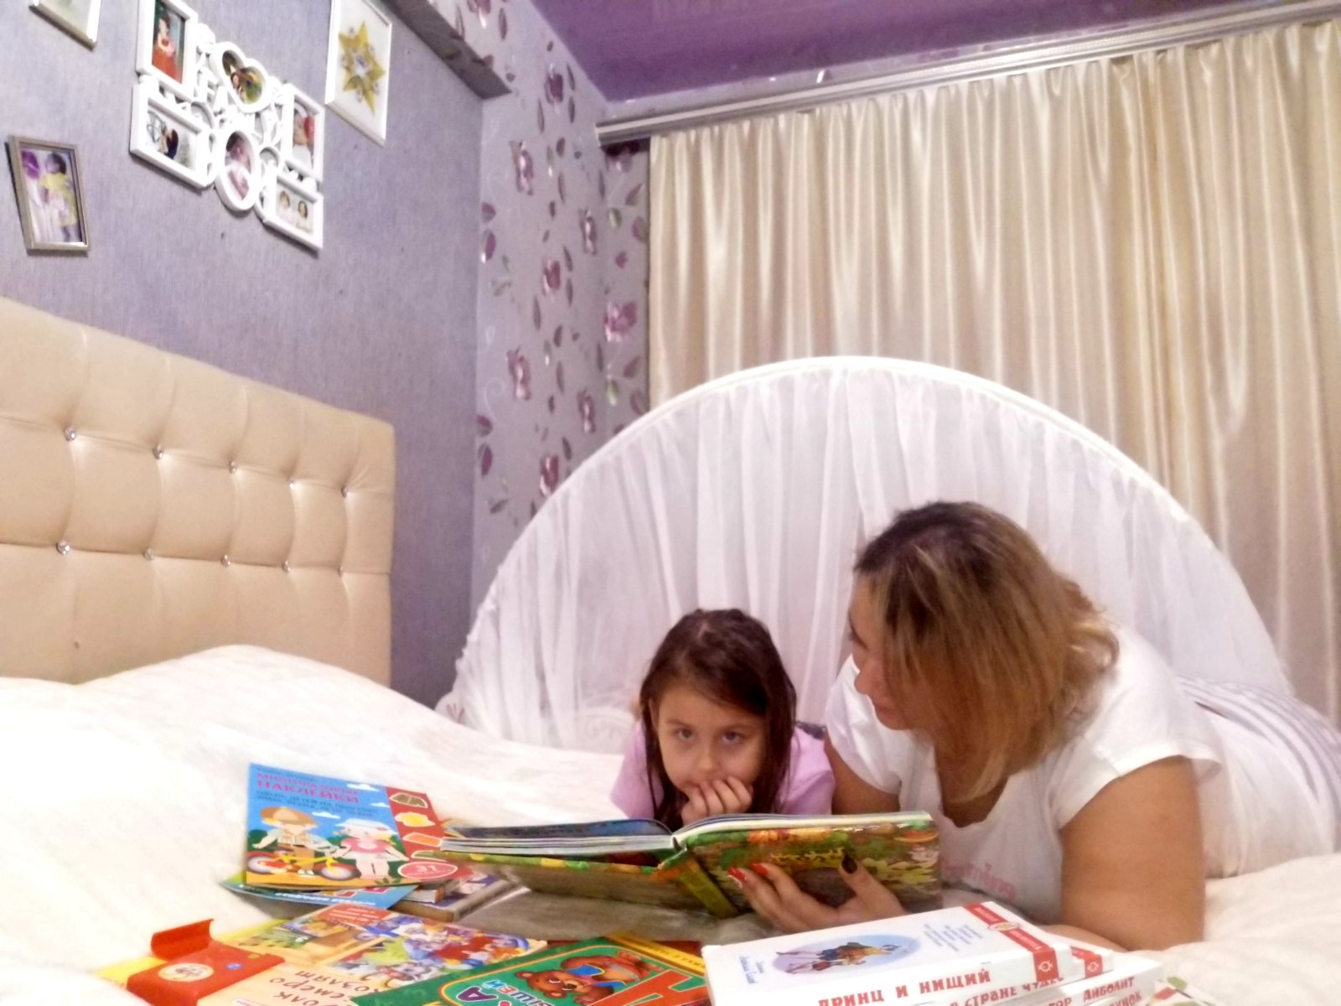
Семейному чтению - наше почтение. Семья – самое главное в жизни каждого человека. Семья – это близкие и родные люди, те, кого мы любим, с кого берём пример, о ком заботимся, кому желаем добра и счастья. Великий педагог В. А. Сухомлинский утверждал, что семья – это среда, где человек учится творить добро. Именно в семье человек формируется как личность. Семью укрепляет и сплачивает общий труд, отдых и... семейное чтение!

Slide 4
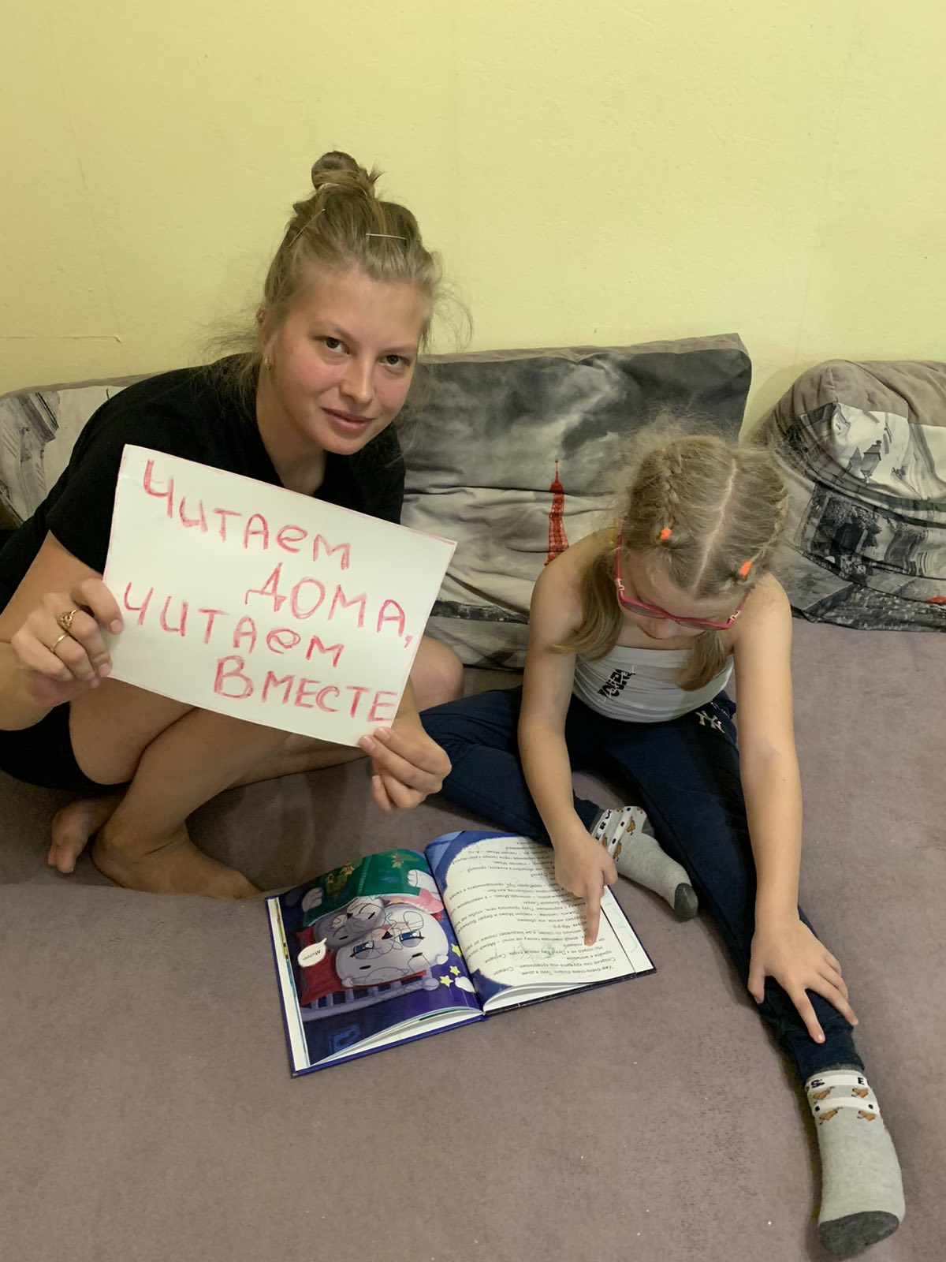
Счастливы те семьи, в которых существует традиция вечернего чтения! Но если в вашей семье такой традиции нет – не огорчайтесь: ведь вы сами можете стать ее основателем! Для этого нужно всего лишь выбрать интересную книгу для чтения и собрать вокруг себя членов своей семьи.

Slide 5
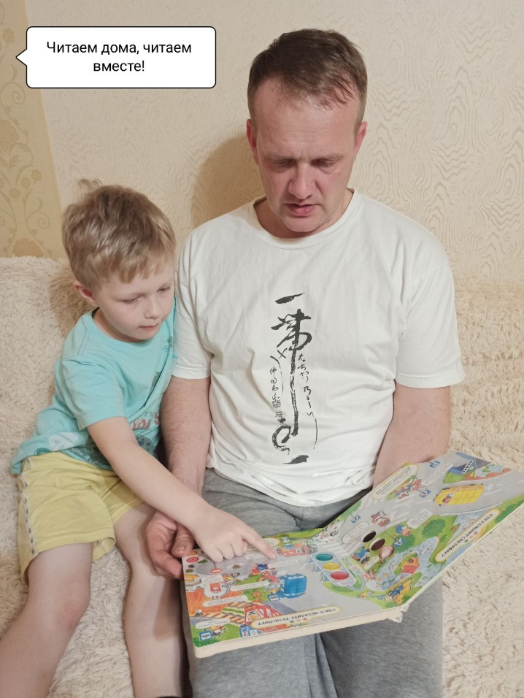
В рамках мини проекта «Читаем вместе» мы предложили родителям наших воспитанников рассказать о значении книг и семейного чтения в воспитании их детей. Воспитатели провели консультацию о важности семейного чтения. Многие родители успешно с этим заданием справились, сделав, совместно с детьми, семейные фото , которые назвали «Читаем дома, читаем вместе». Как всегда проявив при этом незаурядную смекалку и творческую активность, что еще раз подтверждает важность совместной деятельности в воспитании подрастающего поколения.

Slide 6
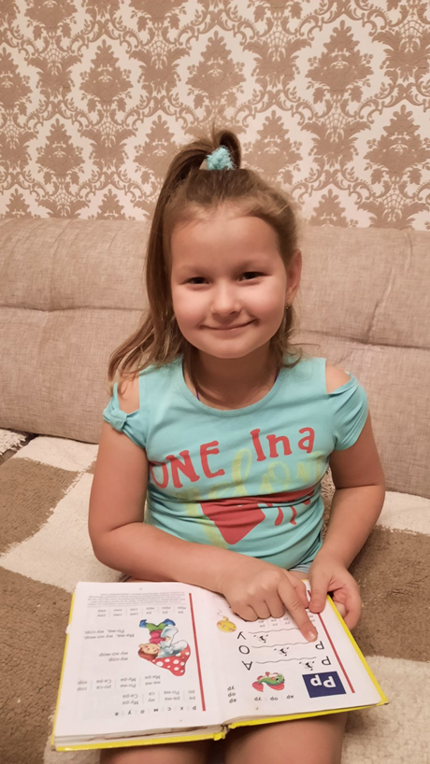
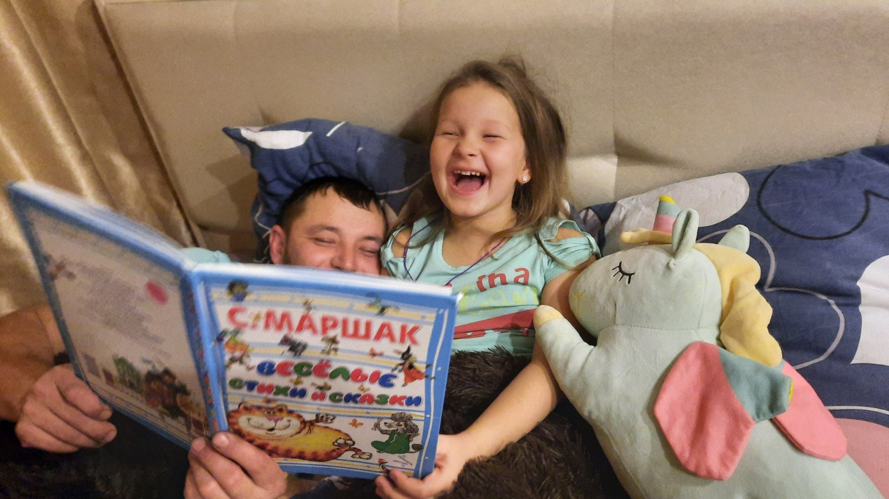

Slide 7
«Необыкновенные приключения Карика и Вали» Ларри Яна «38 попугаев»
Г. Остера «Приключения Алисы» К. Булычева
«Приключения Электроника» Е. Велтисова
«Денискины рассказы» В. Драгунского
«Аленький цветочек» С. Аксакова
«Малахитовая шкатулка» П. Бажова
«Серебряное копытце» П. Бажова
«Сказка о золотом петушке»,
«Сказка о рыбаке и рыбке» и другие работы А. Пушкина
Зарубежная литература, качественно переведенная на русский язык, также заслуживает внимания. Дети шести-семи лет с удовольствием читают:
«Путешествия Гулливера» Дж. Стифта
«Том Сойер» и «Гекльберри Финн» М. Твена
«Приключения Чипполино» и «Путешествие «Голубой стрелы» Дж. Родари
«Приключения барона Мюнхгаузена» Р. Э. Распе
«Хроники Нарнии» Л. Клайва
«Артур и минипуты» Л. Бессона
«Маленький принц» А. Сент-Экзюпери
«Мэри Поппинс» П. Треверс
«Бесконечная книга» М. Энде
«Волшебник страны Оз» Фр. Бауме «Маугли» Р. Киплинга
«Алиса в стране чудес» Л. Кэрролла «Пэппи длинный чулок» и «Повести о Малыше и Карлссоне» А. Линдгрен «Винни-Пух и все-все-все» А. Милна первые книги цикла о Гарри Поттере Дж. Роулинг

